Slide 1
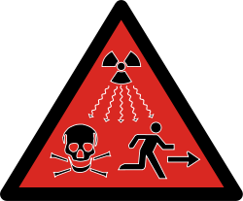
Jaderné reakce Uvolňování jaderné energie
9. ročník

Slide 2
opakování
Co je to radioaktivita?
Jaké známe druhy jaderného záření?
Co se děje s prvkem při vyzařování?
Kde všude se jaderné záření využívá?
Jaký je rozdíl mezi protonovým a nukleonovým číslem?
Co jsou to izotopy?
Co je to nuklid?

Slide 3
chemické reakce
Při chemické reakci se atom nepřeměňuje na jiný.
Prvky, které vcházejí do reakce, z reakce také vycházejí.
Mění se pouze chemické sloučeniny na jiné.

Slide 4
chemické reakce
Např.
H₂SO₄ +2 NaOH 2 H₂O + Na₂SO₄
Stejné prvky do reakce vstoupí a stejné i z reakce vystoupí.
Proto se alchymisté marně snažili přeměnit běžné kovy ve zlato.

Slide 5
jaderné reakce
Při jaderné reakci se atom přeměňuje na atom jiný.
Při těchto reakcích se většinou atomy srážejí při velké rychlosti v prostředí s velmi vysokou teplotou.
Zúčastněné prvky se mění v prvky jiné!

Slide 6
jaderné reakce
První umělou jadernou reakci uskutečnil v roce 1919 objevitel atomového jádra E. Rutherford:
₇ N + ₂He ₈O + ₁H
Součet protonových i nukleonových čísel na obou stranách rovnice je stejný.
14
4
17
1

Slide 7
(zapiš do sešitu):
Chemické reakce: stejné prvky do reakce vstupují i z reakce vystupují.
Jaderné reakce: prvky vstupující do reakce se mění v prvky jiné při velkých teplotách a rychlostech pohybu částic.
První jaderná reakce r. 1919:
₇ N + ₂He ₈O + ₁H
14
4
17
1

Slide 8
Proč se přeměňují?
Elektrony a jádra jsou v atomu svázány elektrickými silami.
Nukleony v jádře jsou svázány miliónkrát většími jadernými silami.
Tato energie se při jaderných reakcích uvolňuje.

Slide 9
dva druhy reakcí
Jaderná energie se uvolňuje buď při rozpadu (štěpení) jader nebo při slučování jader, kdy se dvě lehká jádra spojí v jedno těžké.
Reakce mohou tedy být slučovací a štěpné.

Slide 10
(zapiš do sešitu):
Při jaderných reakcích se uvolňuje miliónkrát více energie než při reakci chemické.
Jaderné reakce jsou štěpné a slučovací.

Slide 11
štěpné reakce
Tyto reakce probíhají pouze v tzv. štěpných materiálech.
Jediný štěpný materiál v přírodě je uran 235, který je velmi vzácný, ve vytěženém uranu je ho jen 0,7 %.
Další štěpné materiály se vyrábí uměle, např. plutonium nebo thorium, které vznikají v jaderných reaktorech.

Slide 12
štěpné reakce
Při jaderné reakci v reaktoru vnikne do jádra uranu rychle letící neutron a rozbije jej na dvě lehčí jádra a další neutrony.
Ty potom rozbíjejí další uranová jádra.
Reakce je řetězová a musí být regulovaná.

Slide 13
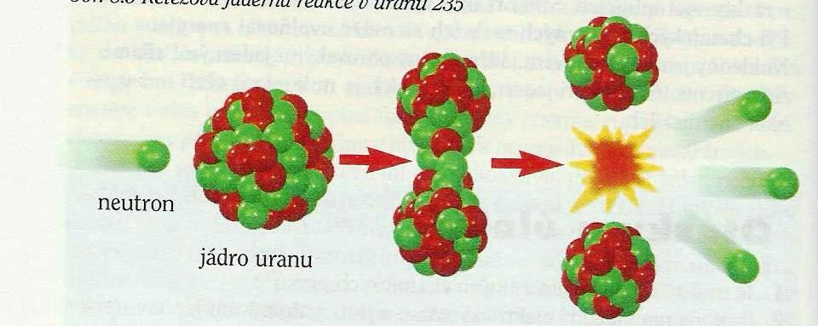
štěpná reakce
Uvolňuje se obrovské množství energie.

Slide 14
štěpná reakce
Pokud není reakce řízená, nastává jaderný výbuch.
Aby mohla řetězová reakce probíhat, musí být štěpného materiálu alespoň tzv. kritické množství.
Řetězovou reakci objevili němečtí vědci v roce 1939, do konce války však nedokázali vypočítat kritické množství potřebné k sestavení bomby.

Slide 15
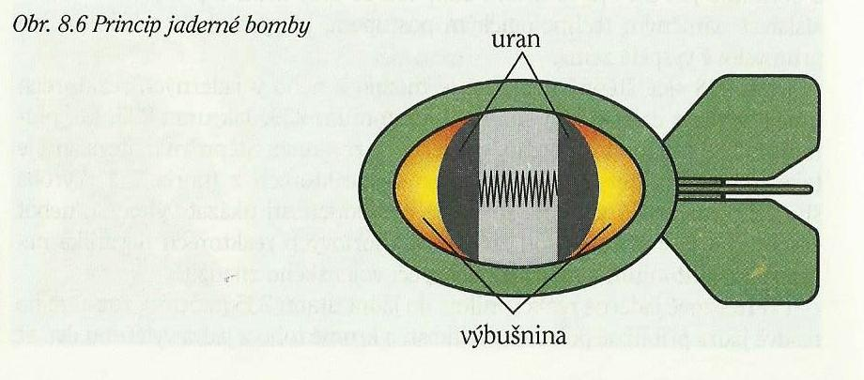
jaderná bomba

Slide 16
Jak pracuje?
Dva kusy uranu v množství menším než kritickém jsou udržovány od sebe.
Explozí výbušniny jsou vrženy k sobě a nastává řetězová nekontrolovaná reakce.
Ve zlomku sekundy se uvolní energie a látka se zahřeje na teplotu mnoha miliónů stupňů Celsia.

Slide 17
(zapiš do sešitu):
Při štěpné reakci proniká do jádra neutron a rozbije ho na dvě menší jádra a několik neutronů.
Uvolní se obrovské množství energie.
Je nutné mít tzv. kritické množství.
Nekontrolovaná reakce vede k výbuchu.
Vzniká jaderný odpad.

Slide 18
slučovací reakce
Dvě lehká jádra se sloučí v jedno těžší a uvolní se obrovské množství energie.
Tyto reakce neprobíhají řetězově.
Reakce proběhne při nesmírně vysoké teplotě několika set miliónů stupňů Celsia – na Slunci nebo v jaderné bombě.
Hovoříme o termojaderné reakci.
Nevzniká jaderný odpad.

Slide 19
slučovací reakce
Slučovací reakce by v budoucnu mohly nahradit reakce štěpné, protože zásoby uranu na světě docházejí.
Slučování je ekologičtější a čistší způsob.
Zatím vědci řeší technické problémy slučování.
Díky slučovacím reakcím září Slunce.
Těžké vodíky se tady slučují v helium.

Slide 20
(zapiš do sešitu):
Při slučovací reakci se dvě menší jádra slučují v jádro větší a uvolní se obrovské množství energie - termojaderná reakce.
Nevzniká jaderný odpad.
Probíhá na Slunci.

Slide 21
energie
Při jaderných reakcích zatím dokážeme využít asi 1% energie v látce obsažené.
Albert Einestein vypočítal, že energie obsažená v látce souvisí s její hmotností podle proslulé rovnice:
E = mc²
Podle toho by k roční výrobě energie pro naši republiku stačily 3 kg jakékoliv látky.

Slide 22
Zdroje:
Fyzika pro 6. ročník základní školy, Kolářová R., Prometheus Praha, 2004
Fyzika pro 6. ročník základní školy, Macháček M, Prometheus Praha, 1995
kliparty Microsoft Power Point
galerie smart notebook
commons.wikimedia.org

